Slide 1
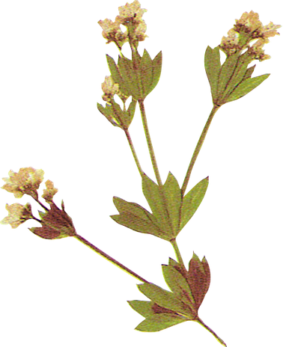
GELECEĞİ
PLANLAMA
- Lise -
- Veli -
Manavgat Rehberlik ve Araştırma Merkezi

Slide 2
Meslek Nedir?
Bir kimsenin hayatını kazanmak için yaptığı, diğer insanlara yararlı bir hizmet ya da ürün sağlamaya yönelik olan, kuralları toplumca belirlenmiş ve belli bir eğitimle kazanılan bilgi ve becerilere dayalı etkinlikler bütünüdür.

Slide 3
Meslek Seçimi
Meslek seçimi kişinin yaşamında vermiş olduğu en önemli kararlardan biridir.
Meslek Seçmek
Hayat Biçimini Seçmektir!

Slide 4
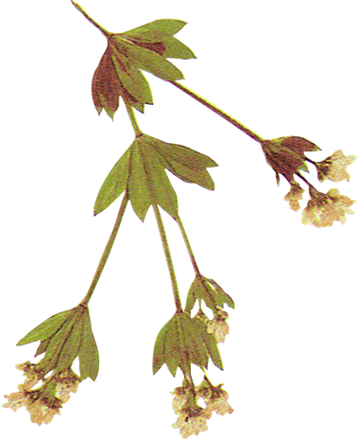
Seçtiğimiz meslek yaşamımızda neleri etkiler?
Gelir düzeyimizi,
Sosyal statümüzü,
Özel yaşam ve sosyal ilişkilerimizi,
Zamanı kullanma biçimimizi,
Kendimizi ifade etme, gerçekleştirme fırsatımızı etkiler.

Slide 5
Meslek Seçerken Nelerden Etkileniriz?
Bireysel özellikler (ilgi, yetenek, değer, amaç, beklenti, kişilik özellikleri, fiziksel özellikler, bireyin kendisi ve mesleklerle ilgili algılamaları, mesleki olgunluk vb.)
Politik, ekonomik, yasal ve sisteme ilişkin özellikler (ülkenin ekonomik yapısı, yasalar, eğitim ve sınav sistemleri, iş bulma olanakları vb.)
1
3
Sosyal özellikler (ailenin özellikleri, içinde yaşanılan kültürün mesleklere ve cinsiyete dayalı algılamaları, sosyal yapı, medya vb.)
4
Şans (sağlık koşulları, doğal olaylar, beklenmeyen durumlar vb.)
2

Slide 6
Görüldüğü üzere çocuğun meslek seçimi gibi önemli bir kararı almasını etkileyen pek çok faktör vardır.
Bu faktörlerden en önemlilerinden biri anne ve babadır.
Çocuklarının gelecekleriyle ilgili pek çok hayalleri vardır.

Slide 7
Baba Beklentileri
Aile gücünün devamını getirmek
Kendi hayallerini gerçekleştirmek
Çabalarının boşa gitmediğini görmek
Onun için yaptıklarını görmek
Onu görmek istediği gibi görmek
Kendi gücüyle kıyaslama yapmak

Slide 8
Anne Beklentileri
Kendi devamını görmek
Hayatta bir dayanağı olmalı düşüncesi
Çocuğunu hayat pratiğinde başarılı görmek isteme
Kişi ve aile ölçeğinde gurur duymak
Özel beklentiler

Slide 9
Mesleğimizi Belirlerken Dikkat Etmemiz Gereken Noktalar
Kendimizi tanımak,
Mesleğin özelliklerini tanımak,
Kendi özelliklerimiz ve mesleğin özellikleri arasındaki ortak noktaları araştırmamız gerekmektedir.

Slide 10
Kendimizi Tanımak
1
İLGİLERİMİZ
YETENEKLERİMİZ
Mekanik
Ticaret
Sosyal Yardım vb.
Sözel Yetenek
Sayısal Yetenek
Şekil- Uzay Yeteneği vb.
DEĞERLERİMİZ
SAĞLIĞIMIZ
Yaratıcılık
Liderlik
Kazanç vb.
Ruhsal Yönden
Bedensel Yönden

Slide 11
Mesleğin Özelliklerini Tanımak
2
İşin Adı ve Tanımı
İşe Girme Olanakları
İşin Özelliği
Çalışma Ortamı
Öğrenim Biçimi ve Süresi
İşe Giriş
İşte İlerleme (kariyer)
Kazanç Durumu
Avantaj ve Dezavantajları

Slide 12
Ortak Noktaları Belirlemek
3
Kendi özelliklerinizle mesleğin özellikleri ne derece uyuşuyor?
Meslekle uyuşmayan özellikleriniz meslek yaşamınızı olumsuz yönde etkileyecek türden mi?

Slide 13
Meslek Gelişiminde Anne Babaya Düşen Sorumluluklar
Çocuğunuzun yetenek, ilgi ve değerlerine uygun bir alan seçimini uzmanlardan yardım alarak belirleyin,
Çocuğunuzun yetenek ve ilgilerine uygun bir alanı seçtiğinde ileride daha mutlu ve başarılı olacağını hatırlatın,
İlgi duyduğu faaliyetleri yapması için ona fırsatlar verin, onu yeteneklerini geliştireceği etkinliklere yönlendirin.

Slide 14
Meslek Gelişiminde Anne Babaya Düşen Sorumluluklar
Net ve belirli bir mesleki hedef belirlemesine yardım edin.
Çocuğunuzu liseden sonraki eğitim ve iş olanaklarını araştırmaya sevk edin.
Girmeyi düşündüğü meslekle ilgili olarak araştırma yapmasına teşvik edin.
Evde okulda olmak üzere küçük konulardan başlayarak çocuğunuza BAĞIMSIZ karar verme sorumluluğunu öğretin.

Slide 15
UNUTMAYIN !
Sizler çocuğunuzun kendisine en uygun mesleği seçmesine yardım edebilecek en önemli kişilersiniz.
Çocuğunuza yapacağınız yardım, onun ileride mutlu ve başarılı bir insan olmasına yardım edecektir.

Slide 16
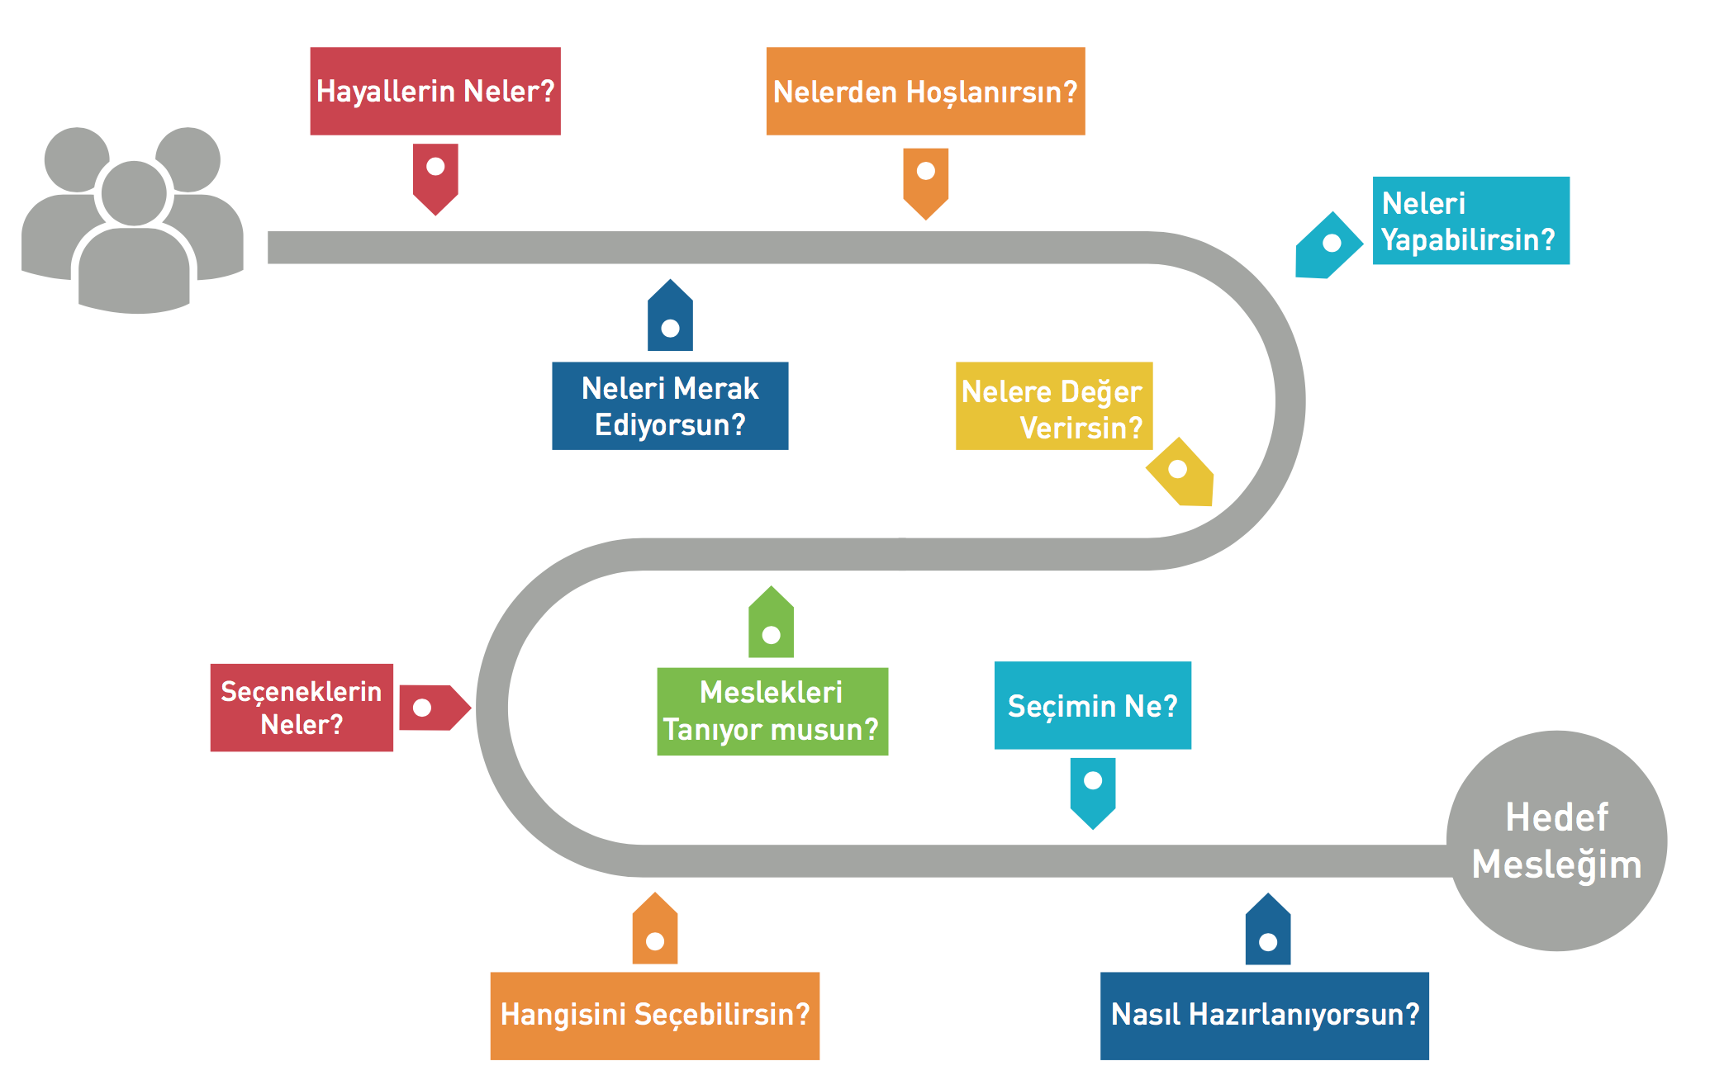

Slide 17
TEŞVİK SÖZLERİ
Bu konuda ayrıntılı düşündüğün belli oluyor.
Çaba gösterdikçe başarılı olduğunu görüyorum.
Bu işi yapabileceğini biliyorum.
Bu yaptıklarını takdir ediyorum.
Kararına güveniyorum.
Eminim ki bu biçimde çalışmayı sürdürürsen başarılı olacaksın.

Slide 18
“HİÇBİR İŞİN GELECEĞİ YOKTUR,
O İŞİ YAPAN KİŞİNİN GELECEĞİ VARDIR.”
Dr.George W.Crane

Slide 19
Teşekkür Ederiz
Manavgat Rehberlik ve Araştırma Merkezi

Slide 20
KAYNAKÇA
http://eskipazarscdiho.meb.k12.tr/meb_iys_dosyalar/78/03/747634/dosyalar/2019_10/28110852_geleceYi_planlama_etkinlikler.pdf sitesinden 09.11.2020 tarihinde erişim sağlandı.
http://pegem.net/dosyalar/dokuman/26032012182225Mesleki%20Rehberlik.pdf sitesinden 09.11.2020 tarihinde erişim sağlandı.
https://slideplayer.biz.tr/slide/2537292/ sitesinden 09.11.2020 tarihinde erişim sağlandı.
https://slideplayer.biz.tr/slide/1891540/ sitesinden 09.11.2020 tarihinde erişim sağlandı.
https://slideplayer.biz.tr/slide/5737656/ sitesinden 09.11.2020 tarihinde erişim sağlandı.
http://www.hbo.gov.tr/KariyerPlan%C4%B1/Gelisim#:~:text=Kariyer%20Geli%C5%9Fimi%2C%20ki%C5%9Fisel%20olarak%20belirlenmi%C5%9F,%C3%B6m%C3%BCr%20boyu%20s%C3%BCrecek%20bir%20s%C3%BCre%C3%A7tir. sitesinden 09.11.2020 tarihinde görsele erişim sağlandı.

